Slide 1
স্বাগতম

Slide 2
শিক্ষক পরিচিতি
মোহাম্মদ শাহ আলম
প্রভাষক অর্থনীতি
মোজাদ্দেদীয়া ইসলামিয়া আলিম মাদ্রাসা
কালিয়াকৈর , গাজীপুর ।

Slide 3
পাঠ পরিচিতি
অর্থনীতি ২য় পত্র
আলিম ২য় বর্ষ
৮ম অধ্যায়

Slide 4
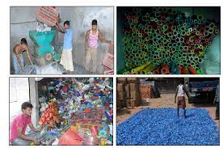
রপ্তানীকৃত অপ্রচলিত দ্রব্য সামগ্রী

Slide 5
পাঠ শিরোনাম
বাংলাদেশের প্রধান প্রধান রপ্তানী দ্রব্য

Slide 6
শিখনফল
এই পাঠ শেষে শিক্ষার্থীরা ............
১ । প্রচলিত দ্রব্য সমুহ কী কী বলতে পারবে ।
২ ।অপ্রচলিত দ্রব্য সমুহ কী কী বলতে পারবে ।
৩ । প্রাথমিক দ্রব্য সমুহ কী কী বলতে পারবে ।

Slide 7
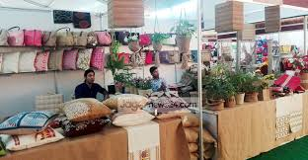
রপ্তানীকৃত পাটজাত দ্রব্য

Slide 8
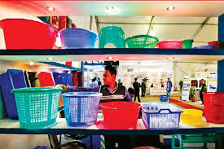
প্লাষ্টিক জাত দ্রব্য

Slide 9
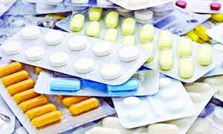
রপ্তানীকৃত ঔষধজাত দ্রব্য

Slide 10
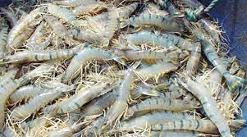
হিমায়িত খাদ্য দ্রব্য চিংড়ী মাছ

Slide 11
একক কাজ
প্রধান প্রধান রপ্তানি দ্রব্যের নাম কী কী ।

Slide 12
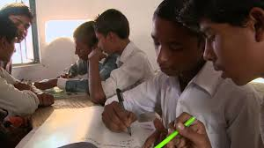
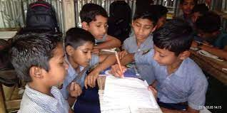
দলীয় কাজ
১ । বাংলাদেশের প্রধান প্রধান রপ্তানী দ্রব্য সমুহের ব্যাখ্যা কর ।

Slide 13
মূল্যায়ন
১ । কৃষিজাত পন্য বলতে কী বুঝায় ।
১ । হিমায়িত খাদ্য বলতে কী বুঝায় ।
৩ । শিল্পজাত দ্রব্য বলতে কী বুঝায় ।

Slide 14
বাড়ীর কাজ
১ । বাংলাদেশের অর্থনৈতিক উন্নায়নে প্রধান প্রধান রপ্তানী পন্যের গুরুত্ব ব্যাখ্যা কর ।

Slide 15
ধন্যবাদ

